Slide 1
Національний спортивний комплекс «Олімпійський»

Slide 3
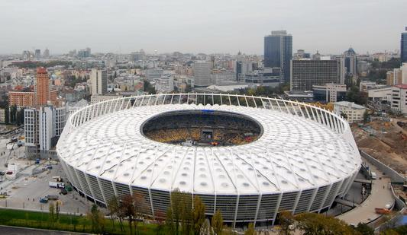
Національний спортивний комплекс «Олімпі́йський» — універсальна спортивна споруда у Києві, головна спортивна арена України, один з найбільших стадіонів Європи.

Slide 4
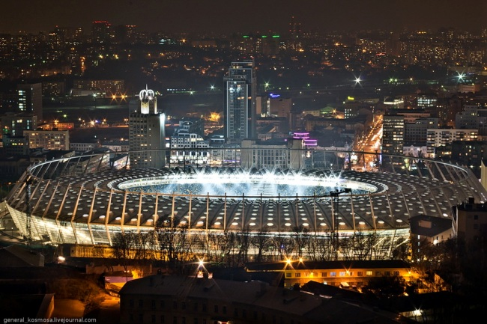
Арена має статус стадіону категорії «еліт» і її місткість складає 70 050 місць. Разом зі стадіоном «Арена Львів» та київським Палацом спорту НСК «Олімпійський» входить до Державного концерну «Спортивні арени України».

Slide 5
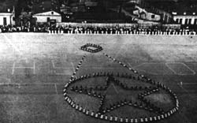
Днем створення стадіону вважають 12 серпня 1923 року , коли на «Червоному стадіоні ім. Л. Троїцького» були проведені перші змагання першої Олімпіади Київщини. Проект стадіону був розроблений Л. І. Пільвінським. Він був на той час найкращою в місті футбольною ареною.

Slide 6
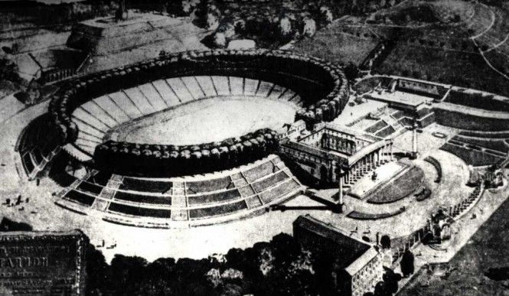
У 1935 році був оголошений конкурс на підняття стадіону на більш високий рівень, переможцем якого став проект архітектора Михайла Гречини «Український республіканський стадіон». Друге урочисте відкриття реконструйованого стадіону відбулося 12 липня 1942 року, він отримав нову назву - Республіканський стадіон ім. М.С. Хрущова.

Slide 7
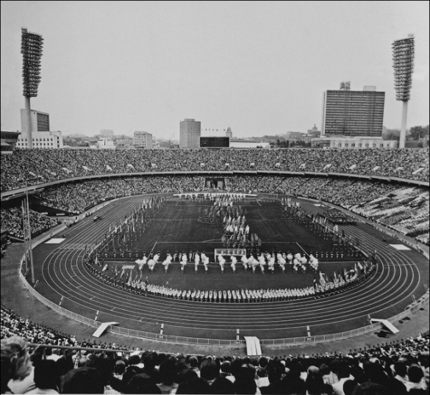
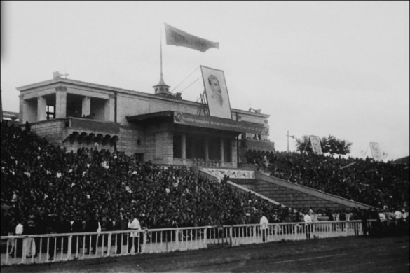
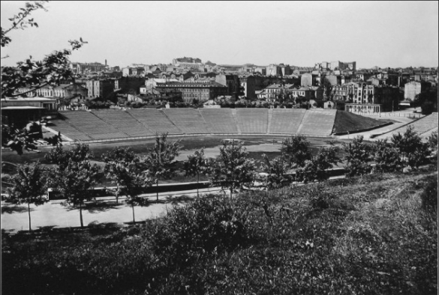

Slide 8
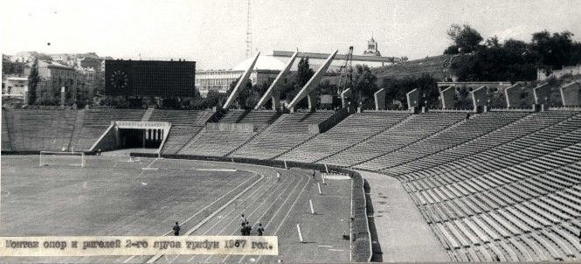
Друга генеральна реконструкція стадіону була проведена у 1966 - 1968 роках. Тоді він став найбільшим за місткістю стадіоном у Радянському Союзі і Європі, маючи ≈ 100 000 місць.

Slide 9
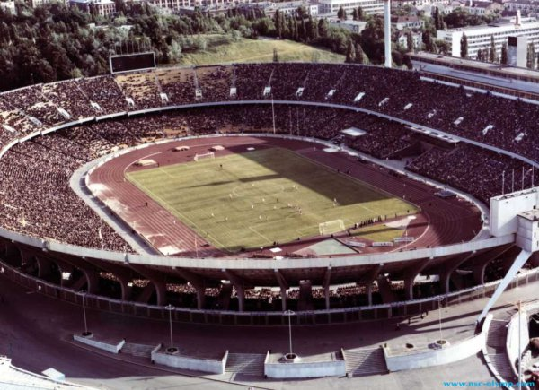
У 1978—1980 роках стадіон реконструйовано задля підготовки до Олімпійських ігор 1980 року.

Slide 10
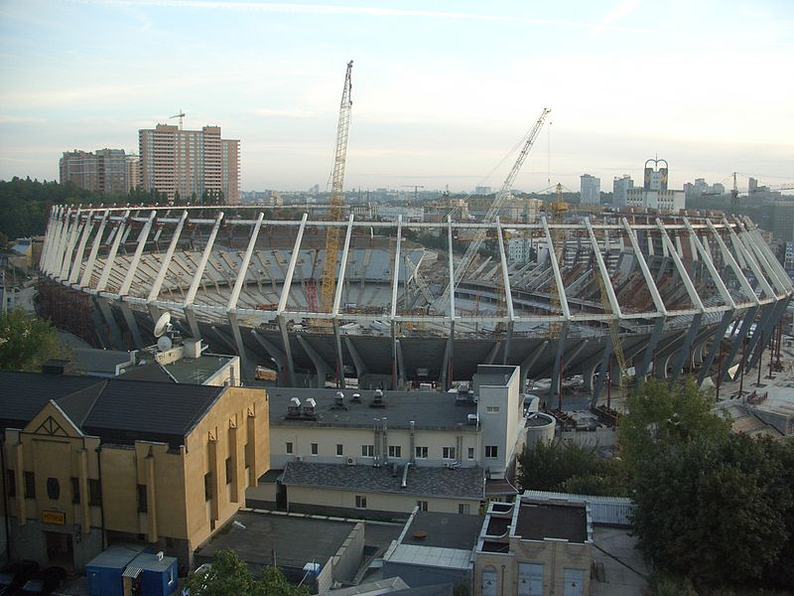
У 2008—2011 роках відбулась реконструкція стадіону з метою підготовки до проведення Чемпіонату Європи з футболу 2012 року. Процес тривав 38 місяців: з серпня 2008 по жовтень 2011. Загалом, реконструкція головної арени України обійшлась у 4 млрд. 600 млн. гривень.

Slide 11
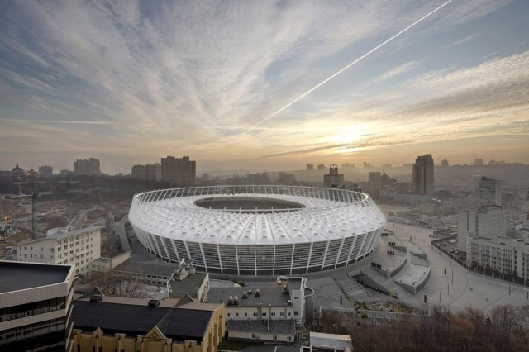

Slide 12
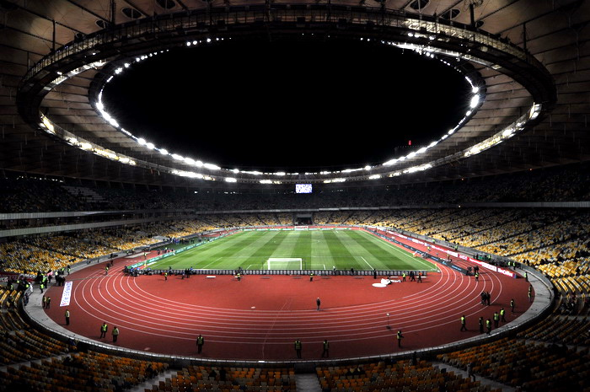

Slide 13
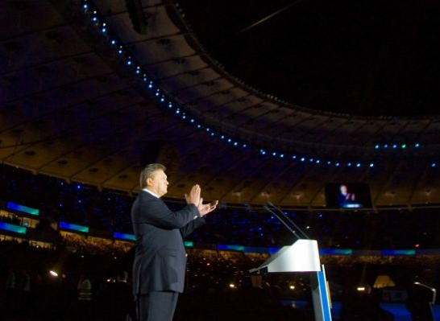
Стадіон після реконструкції був офіційно відкритий Президентом України Віктором Януковичем 8 жовтня 2011 року. Урочиста церемонія відкриття почалася з дійства «Історія України в танцях» з номерами «Свято поселенців», «Вогнеглав», «Урожай», «Ярмарок» та «Нечиста сила».

Slide 14
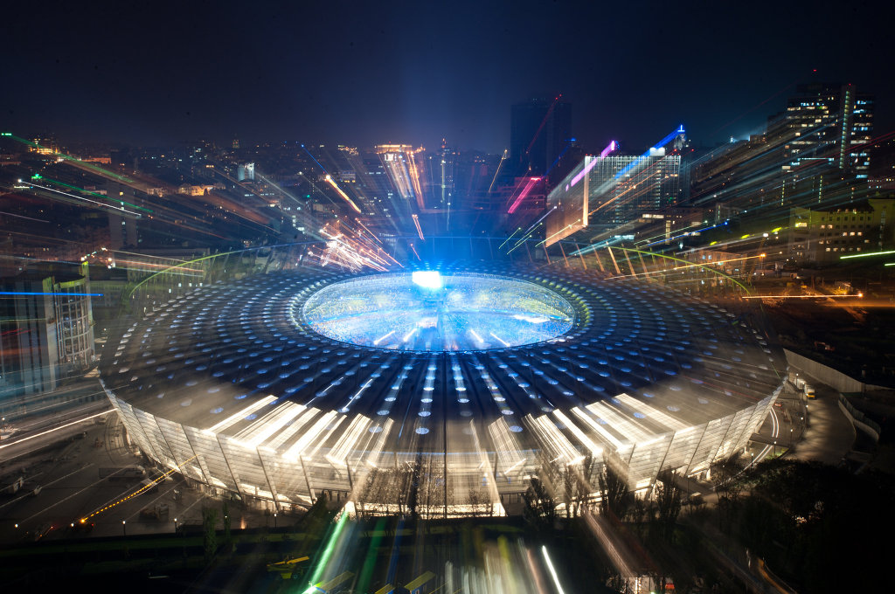

Slide 15
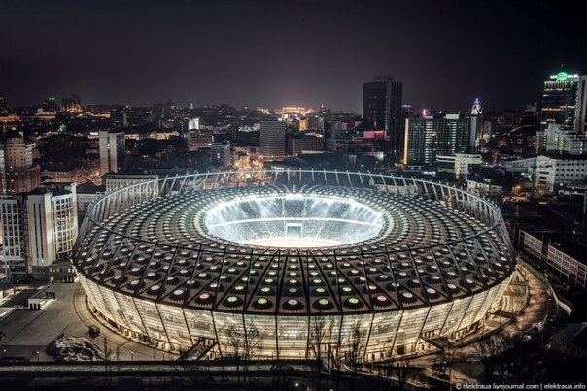

Slide 16
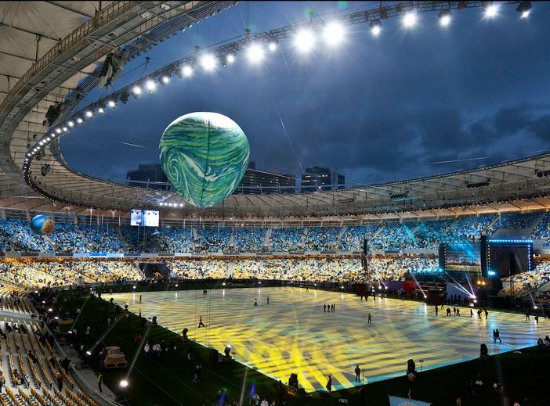

Slide 17
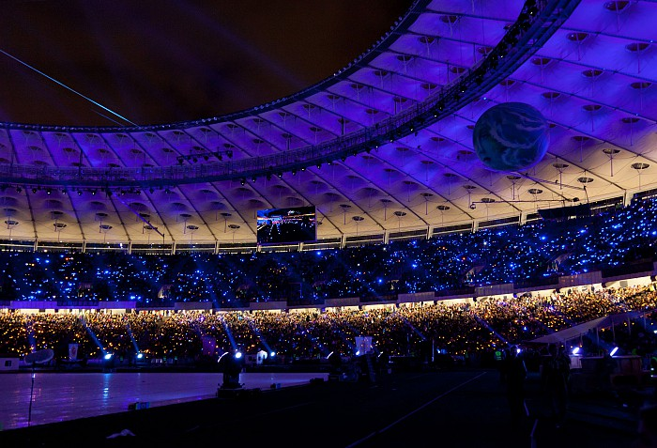

Slide 18
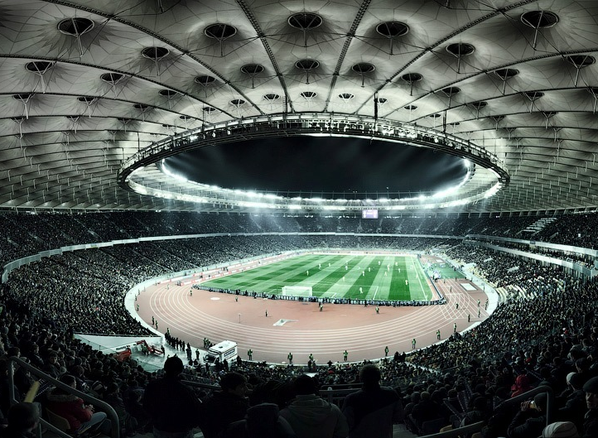

Slide 19
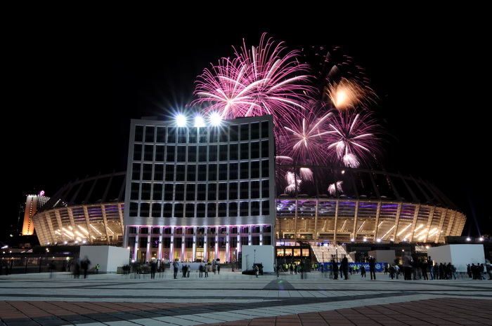

Slide 20
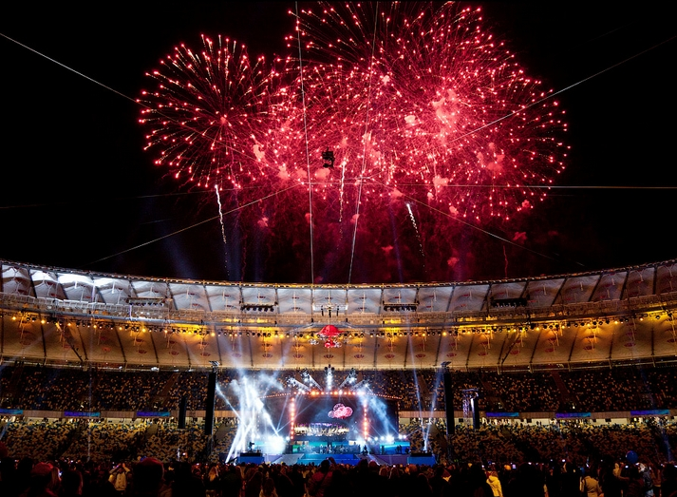
Дякую за увагу!

